Slide 1
Конь в городецкой росписи
Учитель Богданова В.В.
МОАУ «Гимназия №3 г.Орска»

Slide 2
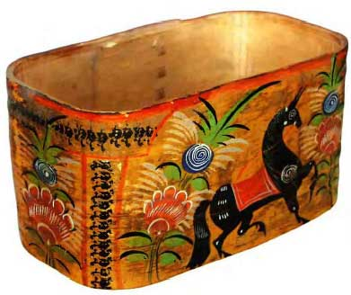
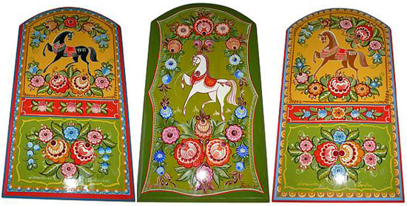

Slide 3
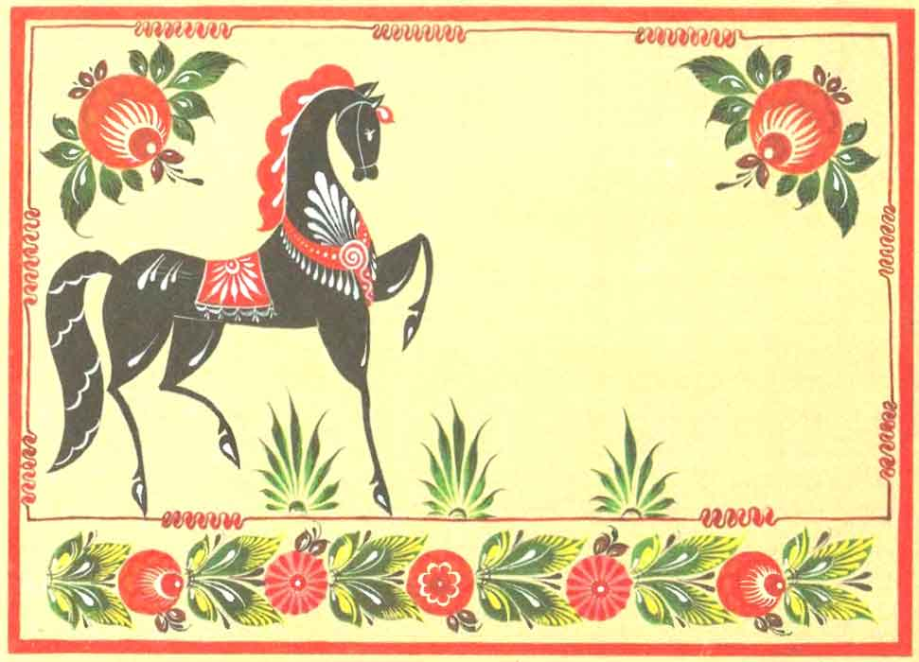

Slide 4
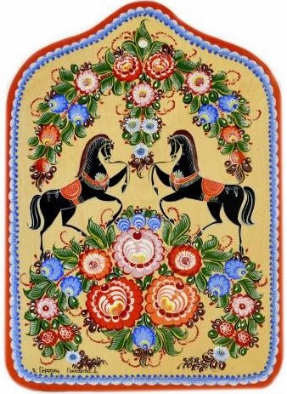
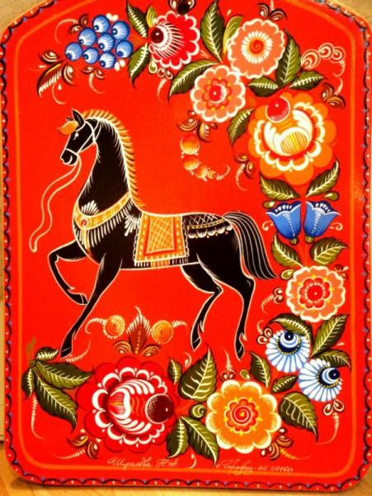

Slide 5
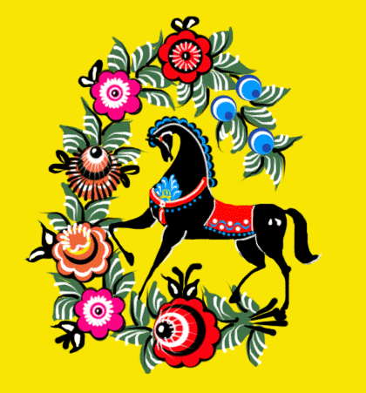
Городецкий конь бывает только черного цвета. Это традиция.

Slide 6
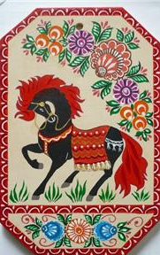
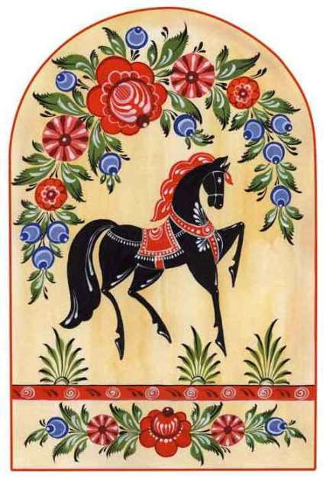

Slide 7
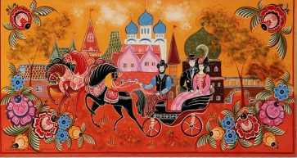
Конь в городецкой росписи - символ богатства.

Slide 8
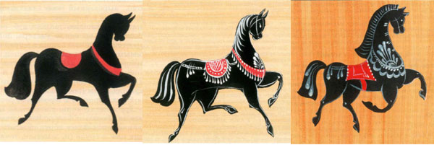
Вы слыхали такое слово — "безлошадный"? Когда его употребляют даже в наше время, то имеют в виду крайнюю бедность того человека, о котором говорят "безлошадник".
В старину, те крестьяне, у кого лошади не было, были самые бедные на селе люди: ни землю в поле вспахать, ни сена коровушке привезти, ни на базар поехать что-то из своего урожая продать, ни врача больному доставить...
Словом, плохо в хозяйстве без лошади было. И настолько конь был значителен в жизни сельских жителей, что в крестьянской росписи он стал символом богатства.

Slide 9
Кистью, насыщенной черной краской, пишется мазок, подобный тому, каким пишут шейку и грудь птицы. К этому мазку приписывается еще один, образующий вместе с первым изогнутую каплевидную форму, в которой уже угадывается изогнутая шея и грудь коня.

Slide 10
К передней части туловища коня приписывают очертание седла.

Slide 11
От задней линии седла пишется круп коня.

Slide 12
К изогнутой шее приписывают небольшую округлую продолговатую головку.
К голове коня приписывают острые треугольные ушки.

Slide 13
К туловищу дописывают верхние части ног, при этом передняя по традиции пишется поднятой.

Slide 14
К верхним частям приписывают их нижние части от колена до копыта. При этом городецкий художник никогда не стремится к анатомической правильности, создавая обобщенный, но вместе с тем достаточно убедительный образ.
Тщательно выполняют копытца коня, иногда похожие на черные остроконечные листики.
Следующая стадия работы - изображение хвоста. Пышный струящийся хвост выполняется свободными плавными движениями кисти.

Slide 15
После окончания работы над силуэтом коня закрашивают ярким нарядным цветом седло, пишут уздечку.
Завершающей стадией работы, как всегда в Городце, становится белильная разживка. Белилами пишут круглый глаз коня, параллельными тонкими штрихами обозначают его гриву, украшают хвост, мелкими мазочками оттеняют копытца. Чем больше любит художник своего конька, тем изысканней и нарядней украшает он его сбрую.

Slide 16
Городецкий конь бывает только черного цвета. Это традиция.

Slide 17
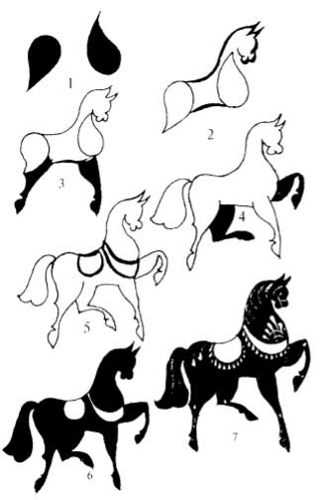

Slide 18
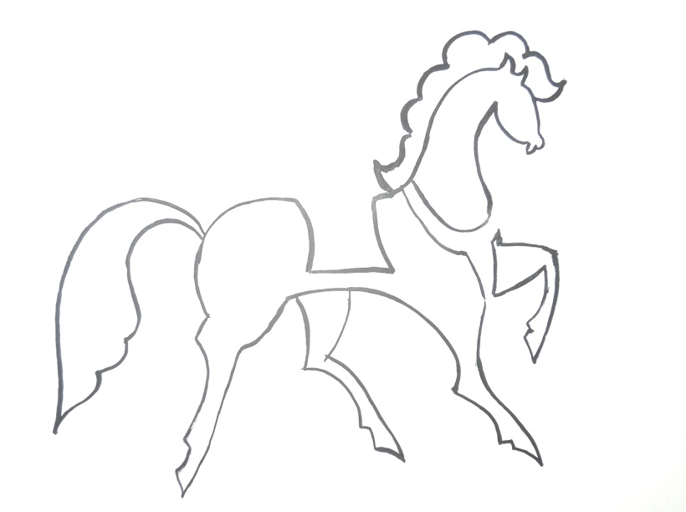
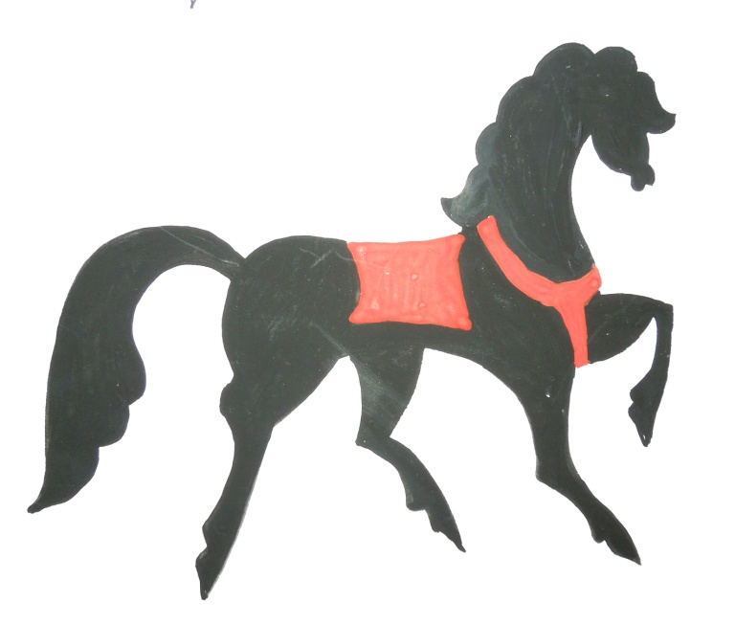
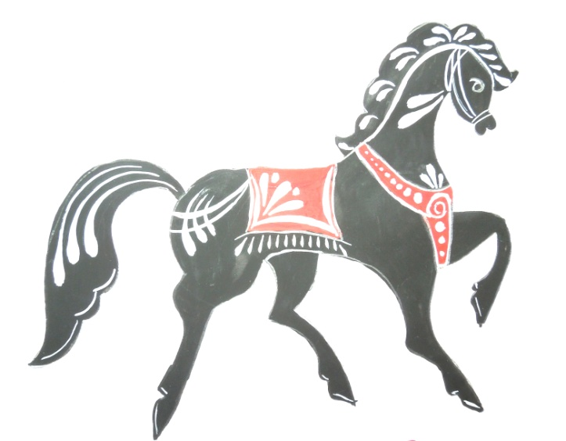
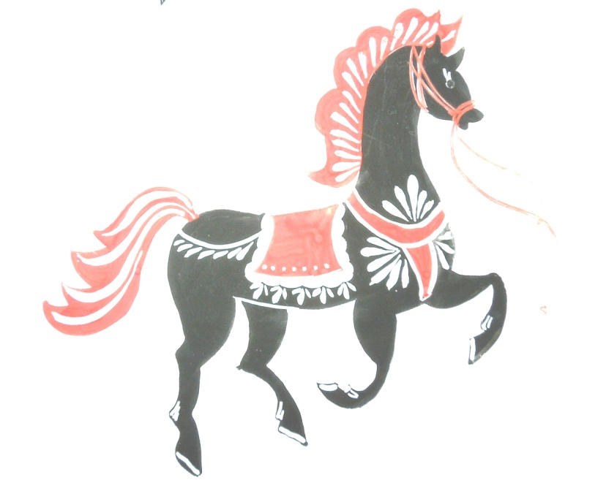

Slide 19
Интернет ресурсы
http://www.razumniki.ru/gorodeckaya_rospis
http://kidsmoy.su/index/gorodeckaja_rospis
http://promisly.ru/nhp/gorodetskaya-rospis

